Slide 1
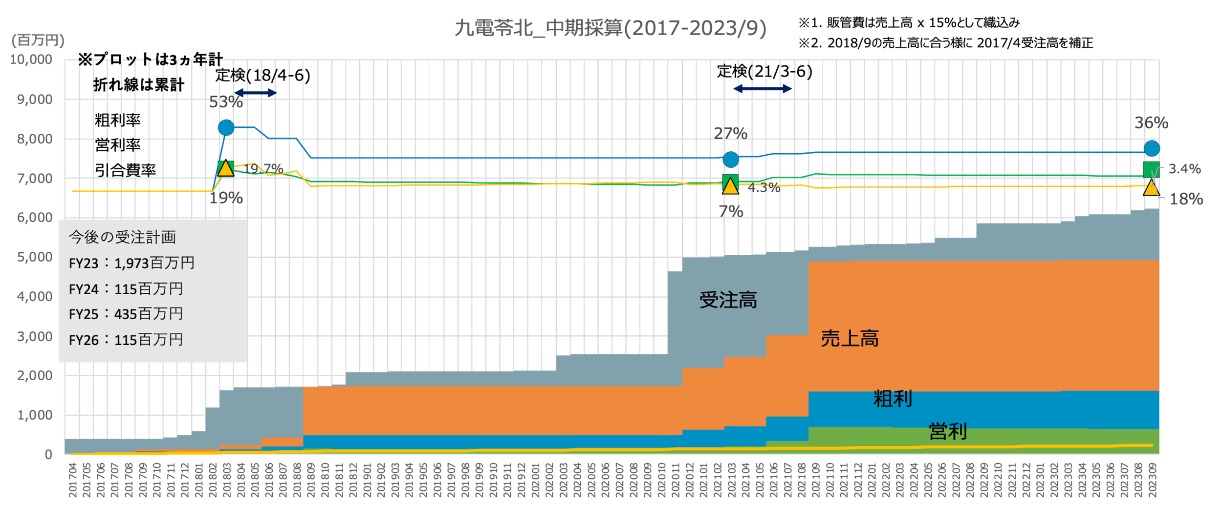
４－１．顧客ランクに応じた営業活動：具体例

Slide 2


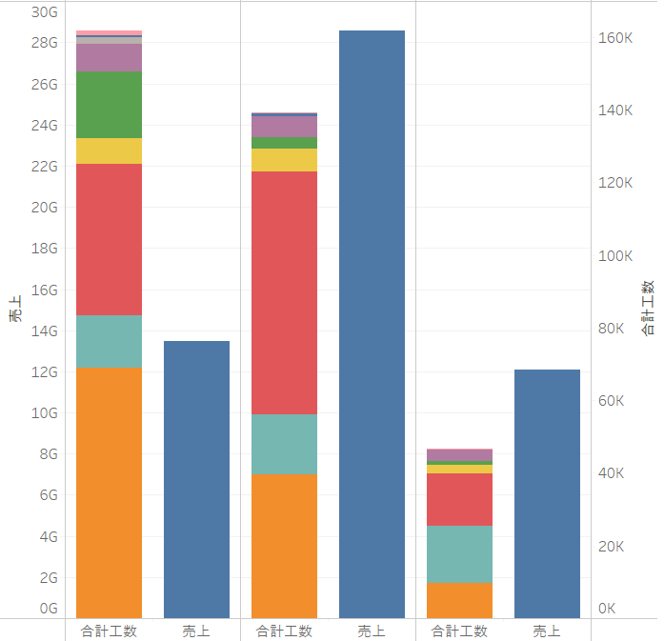
5-2．遂行（設計）業務の整流化・効率化：対象①
小口
大口
大型改造
161kH
285.8億円
139kH
134.7億円
121.1億円
4.7万H
69kH
42.7%
40kH
28.4%
10kH
20.6%
件数
2,379件
176件
10件

Slide 3
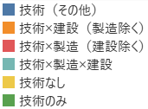
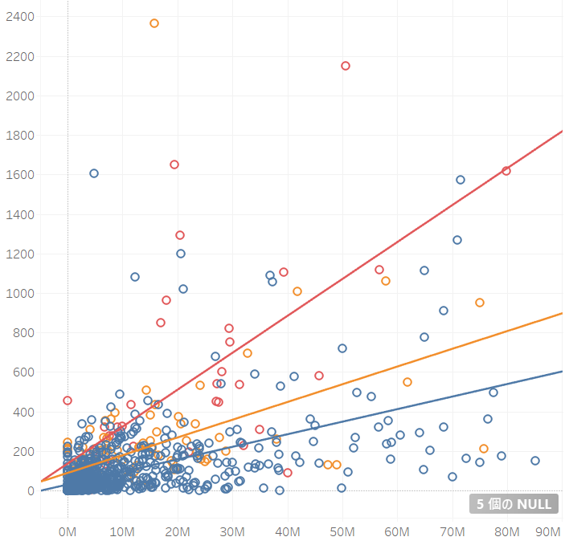
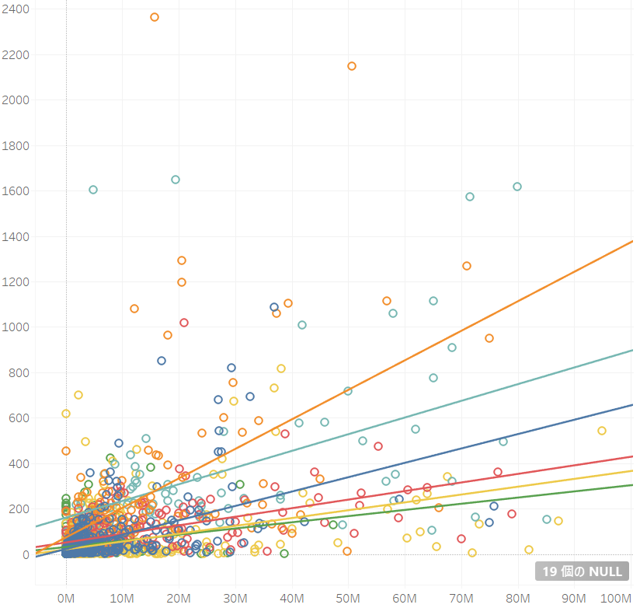

5-2．遂行（設計）業務の整流化・効率化：対象②
小口案件プロット （関係する技術部内の課数による色分け）
小口案件プロット （関係部による色分け）
3課以上
合計工数
合計工数
技術×建設
2課
技術×製造×建設
1課
技術×製造
技術のみ
売上
売上

Slide 4
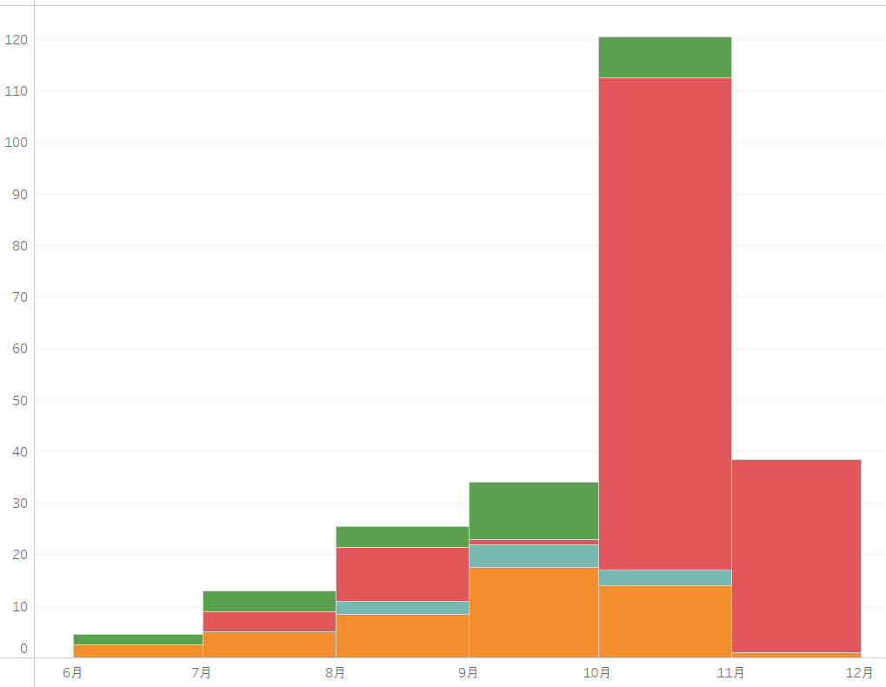
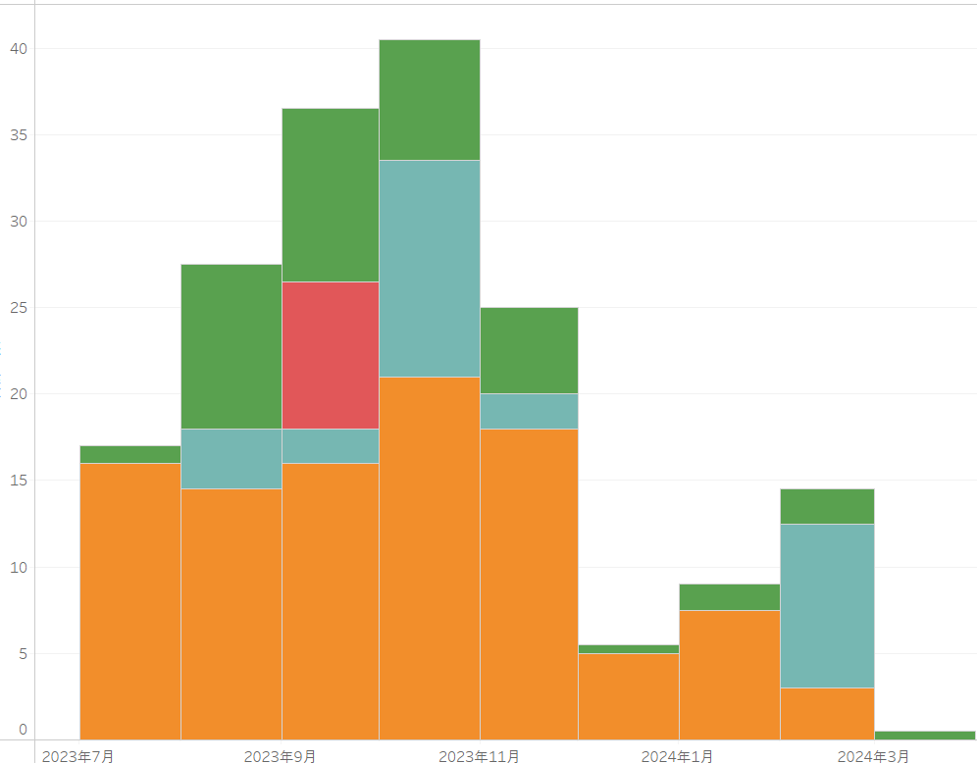

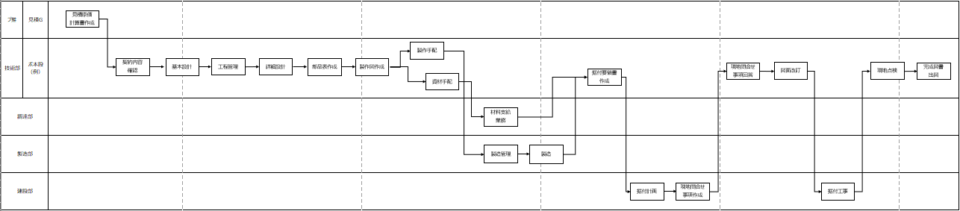
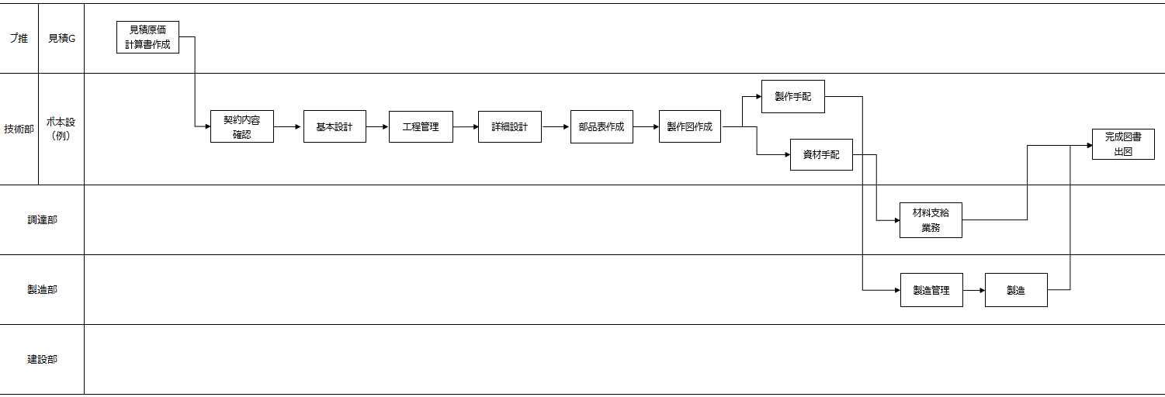
５－３．複数課関与案件における工数計上のパターン
部ごと工数推移（部品内製＋現地工事あり）
部ごと工数推移（部品内製＋現地工事なし）
120h
40h
オーダ名： 「常盤共火勿来7号./バーナー部品」 受注金額：34.1百万円
合計工数
オーダ名： 「関電赤穂PS1号/ 再熱器出口管寄せ 貫通部伸縮継手購入」
受注金額：19.8百万円
合計工数
年月
年月
＜業務フロー＞
フローに現れない調整業務
フローに現れない調整業務
技術部
技術部

Slide 5
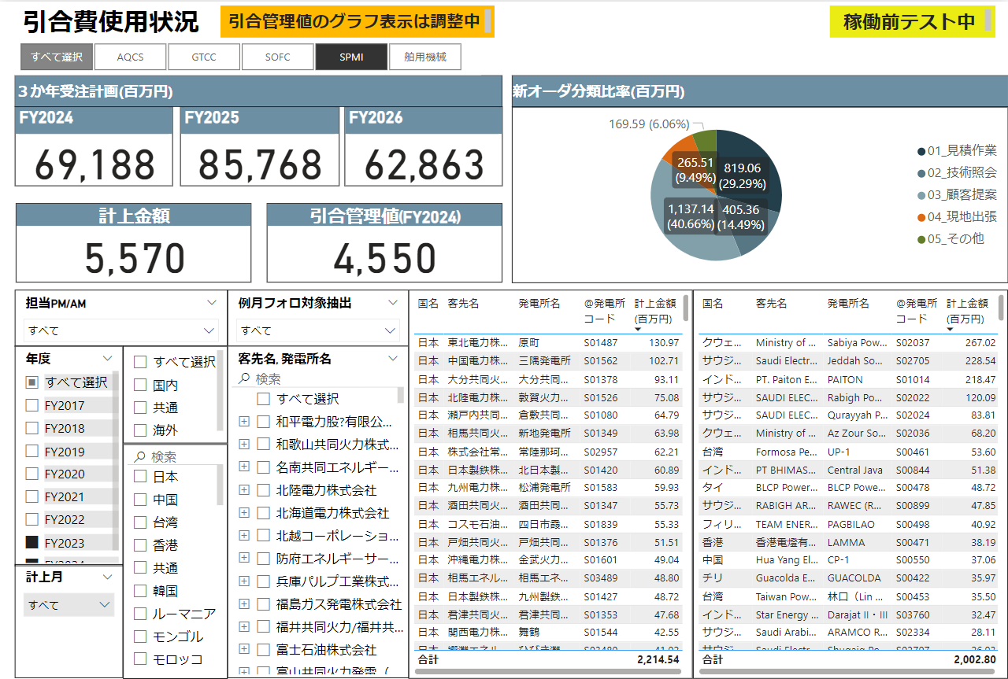
４－２．②引合費実績のダッシュボード1/2

Slide 6
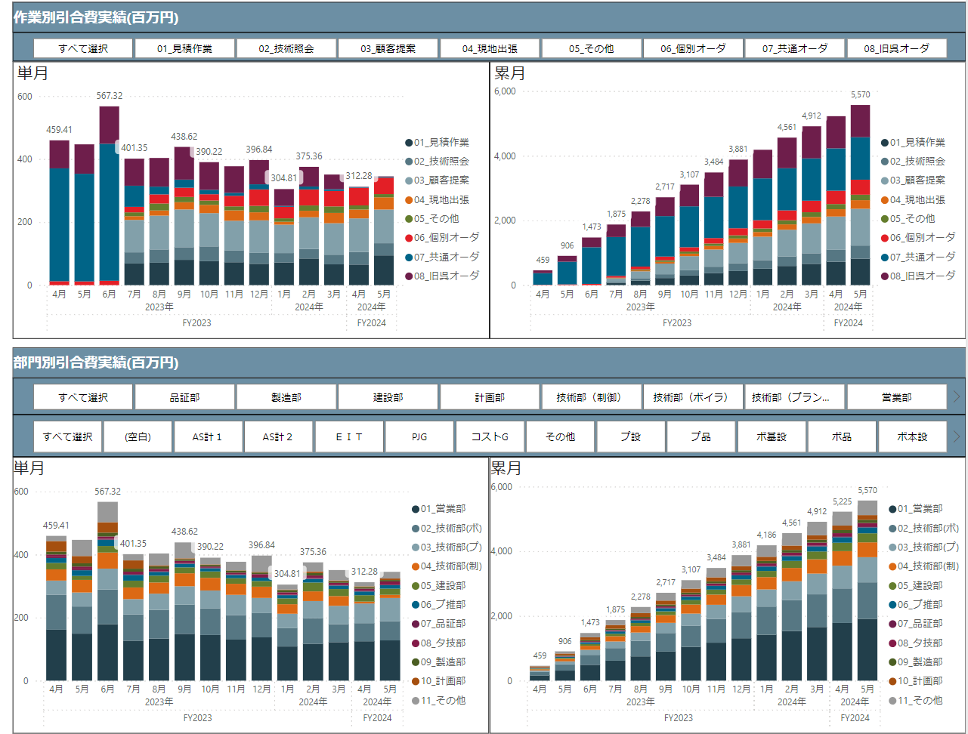
４－２．②引合費実績のダッシュボード2/2

Slide 7
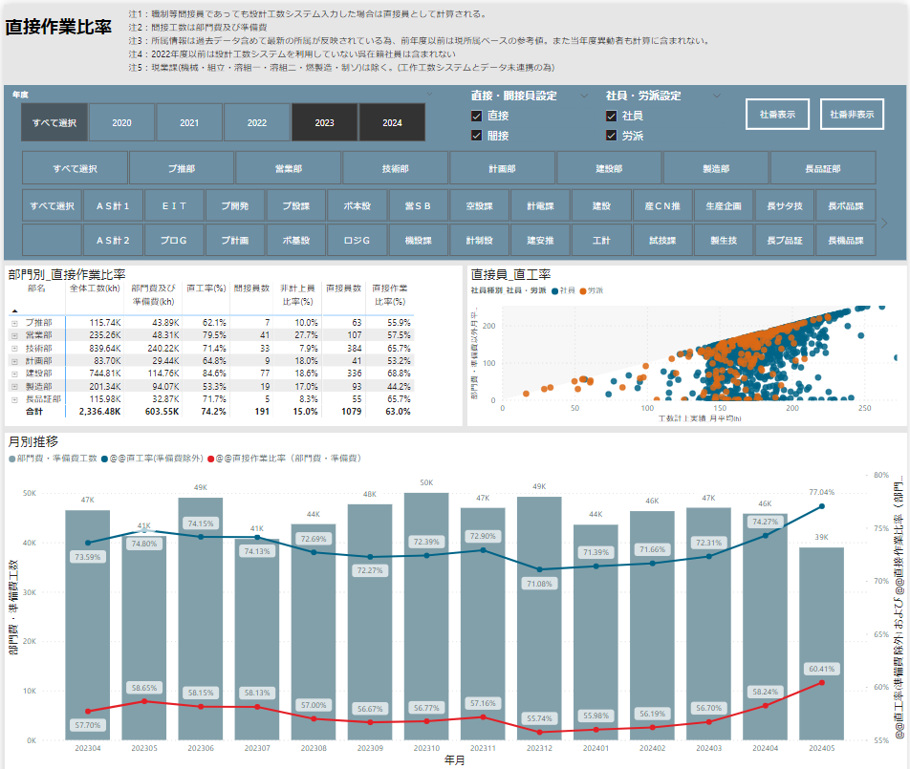
４－２．④直接作業比率のダッシュボード(2/2)
月別推移

